Slide 1
V. Fonctionnement des écosystèmes Elaboré par : M. LAHOUEL.M Mars 2020
3- Caractéristiques des populations et des peuplements
4- Les réactions intra- spécifiques et inter - spécifiques

Slide 2
V.3. Caractéristiques des populations et des peuplements Adapté de Gaudin, 1997
1. Population: Est un groupe d’individus appartenant a une même espèce et occupant le même biotope.
2. Peuplement: Est un ensemble d’individus appartenant à des espèces différentes d’un même groupe systématique que l’on rencontre dans un écosystème déterminé.

Slide 3
3. Les paramètres décrivant une population, un peuplement
La population étant la pièce élémentaire de l’écosystème, on a ici pour objectif de caractériser au mieux les populations et leur dynamique. Les applications pratiques de cette étude des populations sont courantes. Par exemple, la connaissance de la structure et de la dynamique d’une population d’insectes forestiers peut permettre de prévenir une pullulation. La connaissance de l’accroissement en biomasse d’un peuplement forestier peut permettre de raisonner et planifier les récoltes (calculs de possibilité en aménagement forestier). Les dynamiques de régénération des essences forestières peuvent être utiles pour améliorer la sylviculture (gestion du mélange, planification des travaux...).
Avant toute chose, il est important de connaître les populations et l’objet de ce qui suit est de définir les paramètres utilisés pour décrire et suivre les populations.

Slide 4
3.1. Les paramètres individuels: Divers paramètres individuels peuvent être pris sur les individus d’une population. On cite souvent : la taille des individus, le poids des individus, l’âge des individus.
L’appréhension de ces données n’est pas toujours facile (par exemple, il n’est pas toujours facile de déterminer l’âge d’un arbre sans méthodes destructrices). Souvent, on procède par échantillonnage pour obtenir ces résultats.
3.2. Les effectifs: La connaissance des effectifs est également importante pour la connaissance des populations. Les effectifs peuvent être estimés de manières très différentes :
La densité, c’est-à-dire le nombre d’individus par unité de surface ou unité de volume. On a ainsi 5 poissons/m3 d’eau, 50 oiseaux/ha...
Souvent ce n’est pas le nombre d’individus qui est pris en compte mais la biomasse (poids de matière vivante sèche ou fraîche). Une culture peut par exemple avoir une biomasse de 25 tonnes/ha. La biomasse est beaucoup utilisée pour les populations végétales ou les populations aquatiques.
Lorsque le dénombrement des individus est impossible (trop long ou trop fastidieux), on peut utiliser des descripteurs semi-quantitatifs. Par exemple, les coefficients d’abondance-dominance de Braun-Blanquet sont parfois utilisés par les forestiers et très souvent par les phytosociologues. Ils servent à établir des relations d’ordre lors de relevés de végétation. L’abondance d’une population à l’intérieur d’un peuplement correspond au nombre d’individus de cette espèce présents. La dominance concerne elle les relations existant entre ces individus et la dominance de certains par rapport aux autres. C’est pour cela qu’on parle de coefficients d’abondance-dominance car ceux-ci traitent ces deux aspects à la fois.

Slide 5
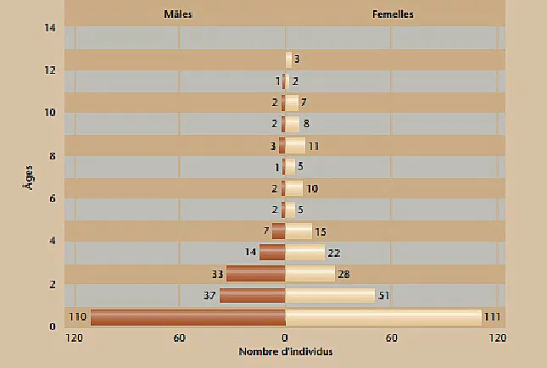
3.3. Natalité et mortalité: Les variables servant à décrire la population peuvent être modifiées par les processus démographiques. Ces processus sont l’immigration, l’émigration, la mortalité et la natalité.
La natalité correspond à l’ensemble des naissances, la mortalité à l’ensemble des décès. Ces deux phénomènes dépendent à la fois des propriétés des individus qui composent la population et des propriétés de l’environnement. Ainsi une population peut être caractérisée par des individus plus ou moins fertiles, mais cette fertilité peut être variable suivant l’environnement (gelées tardives, sécheresse peuvent limiter la fructification de certaines essences forestières).
3.4. Le sex-ratio: Le sex-ratio est le rapport qui existe entre le nombre d’individus mâles et le nombre d’individus femelles dans une population donnée. Certaines populations ont
un sex-ratio primaire déterminé à la fécondation, équilibré (1),
mais un sex-ratio secondaire, déterminé à la naissance ou à
l’éclosion déséquilibré. Les pratiques cynégétiques peuvent
déséquilibrer le sex-ratio, avec notamment un abattage trop
important des mâles.
3.5. Les pyramides des âges: Une pyramide des âges représente
le nombre d’individus par classe d’âge et par sexe d’une population.
Cette pyramide peut permettre de mieux appréhender les caractéristiques d’une population. Quand les populations sont sexuées, on représente séparément mâles et femelles ce qui donne une idée du sex-ratio.

Slide 6
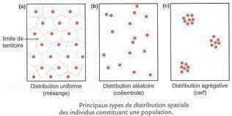
3.6. La distribution spatiale des individus: On appelle répartition des individus la façon dont ils se répartissent
dans l’espace. On considère ici la répartition à l’échelle d’un territoire.
a. La répartition régulière ou uniforme: On a une répartition régulière ou uniforme lorsque les individus sont situés à égale distance les uns des autres. Cette répartition régulière est rare car la répartition est souvent perturbée par l’hétérogénéité du milieu. Ce type de répartition ne se rencontre que lorsqu’il existe une compétition intense entre les individus.
b. La répartition au hasard ou aléatoire: La répartition au hasard correspond comme son nom l’indique à une distribution au hasard des individus. Comme la répartition régulière, elle est plutôt rare et se trouve chez les populations qui n’ont aucune tendance au regroupement et qui vivent dans des milieux homogènes.
c. La répartition en agrégats (ou contagieuse): Il y a répartition en agrégats lorsque les individus sont regroupés. C’est la répartition la plus fréquente. Elle peut être due au comportement des adultes qui recherchent le voisinage de leurs semblables, à des variations dans les caractéristiques du milieu qui amènent les individus à se grouper dans les zones les plus favorables.

Slide 7
V.4. Les réactions intraspécifiques et interspécifiques Adapté de Goudar.A, 2007
Chaque individu ou population peut avoir un effet positif (facilitation), négatif (inhibition) ou neutre (absence d’effet) sur un autre individu ou population. La nature de l’interaction bidirectionnelle établie entre deux partenaires dépend du signe des effets unidirectionnels de chacun des deux partenaires sur l’autre partenaire.
Les organismes d’un écosystème établissent entre eux des interactions biotiques :
des interactions interspécifiques, entre organismes d’espèces différentes ;
des interactions intraspécifiques, entre individus appartenant à une même espèce.

Slide 8
V.4.1. Interactions intraspécifiques et dynamique des populations
La croissance d’une population est limitée par la quantité de ressource (nourriture, espace, partenaires sexuels) disponible dans le milieu, il y a ainsi une compétition entre les individus de la population pour cette ressource. La compétition intraspécifique a des effets négatifs sur l’individu (succès reproducteur, taille) et la population (densité, biomasse). Le taux de croissance individuel n’est pas une constante mais dépend de la densité (ou biomasse) X de la population : il y a densité-dépendance négative du taux de croissance par individu r(X), et la croissance de la population n’est ainsi pas exponentielle. Le taux de croissance de la population dX / dt est souvent modélisé par une fonction linéaire de la densité, par souci de simplicité (modèle logistique de Verhulst) :
dX / dt = r(X) × X avec
r(X) = rmax (1 −XK) = rmax − αX
où rmax est le taux de croissance intrinsèque, K la capacité limite du milieu (à l’équilibre, Xeq = K), et α le coefficient de compétition intraspécifique.

Slide 9
La coopération intraspécifique
La coopération intraspécifique est généralement associée à des comportements de groupe. Elle peut permettre la résistance à des facteurs abiotiques, par exemple la thermorégulation (manchots empereurs, abeilles), ou bien une interaction avec des facteurs biotiques : défense contre un prédateur par découragement (effet de fontaine d’un banc de harengs en présence d’un barracuda), surveillance des prédateurs (troupeaux), chasse en groupe (meute de loups, hyènes). Le taux de croissance par individu r(X) est alors une fonction positive de la densité, et cette densité-dépendance positive est généralement valable à faible densité. L’effet Allee est une régulation densité-dépendante positive de la croissance de la population lorsque la densité est faible.

Slide 10
V.4.2. Interactions interspécifiques et dynamique des communautés
Le signe et l’intensité de l’effet direct d’une espèce j sur l’espèce i se mesure par la sensibilité du taux de croissance de la population de l’espèce i par rapport à la variation de taille de la population de l’espèce j, au voisinage de l’équilibre.
Lorsqu’une espèce j, de densité Xj , a un effet positif sur le taux de croissance dXi/dt d’une espèce i, on parle de facilitation interspécifique de l’espèce j sur l’espèce i :
δ / δ Xj (dXi / dt) > 0
Si le taux de croissance de l’espèce i décroît lorsque la biomasse de l’espèce j augmente, l’effet spécifique de l’espèce j sur l’espèce i est une inhibition interspécifique :
δ /δ Xj (dXi / dt) < 0
Lorsque deux espèces ont chacune un effet positif sur le taux de croissance de l’autre espèce du couple, il s’agit de coopération interspécifique :
δ/δ Xj (dXi / dt) > 0 et δ/δ Xi (dXj / dt) > 0

Slide 11
Coopération, mutualisme, symbiose, compétition
La coopération interspécifique comprend le mutualisme, interaction à bénéfice réciproque facultative pour les deux partenaires, et la symbiose, association à bénéfice réciproque obligatoire pour les deux partenaires. Le mutualisme est une association plus ou moins spécifique, dans laquelle les partenaires échangent des services, une protection, un moyen de transport, une source de nourriture indirecte : mutualisme plante - pollinisateur, défense réciproque entre l’anémone de mer et le poisson clown, coopération au sein de groupes plurispécifiques (communauté de cercopithèques et défense contre les prédateurs, communauté de vautours et répartition des ressources).
La symbiose est une association spécifique, avec lien physique entre les partenaires et dépendance métabolique : symbiose mycorhizienne, lichens, coraux, nodosités des Fabacées.
La compétition interspécifique peut se faire par voie comportementale (dérangement des souris femelles par les campagnols en Californie) ou chimique (sécrétion
de pénicilline par le champignon Penicillium chrysogenum et d’antibiotique par la bactérie Bacillus cereus).

Slide 12
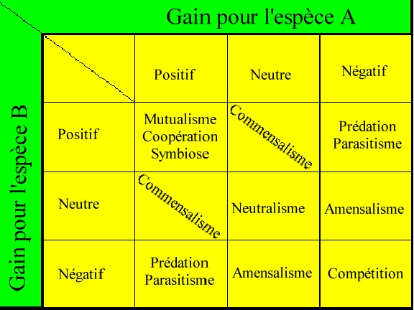
Exploitation, prédation , parasitisme, amensalisme, commensalisme
L’exploitation comprend toutes les interactions se traduisant par un bénéfice pour l’un des deux partenaires et un coût pour l’autre : les interactions trophiques (prédation au sens large), que ce soit la prédation au sens strict (consommation d’une proie par un prédateur) ou l’herbivorie (consommation d’une plante par un herbivore), et le parasitisme (interactions hôte - parasite et interactions hôte - parasitoïde).
L’amensalisme (émission d’exsudats racinaires par l’Épervière Hiéracium pilosella; sécrétion d’une phytotoxine, la juglone, par le noyer Juglans regia, limitant la croissance d’espèces à proximité) et le commensalisme (mouche domestique ; Escherichia coli, enterobactérie d’Homo sapiens, lorsqu’elle n’est pas pathogène) sont des interactions où seul l’un des deux partenaires exerce un effet non nul sur l’autre partenaire.
Dans le tableau sont résumées les principales formes d'interactions interspécifiques observables.

